Slide 1



UNED 4

Slide 2

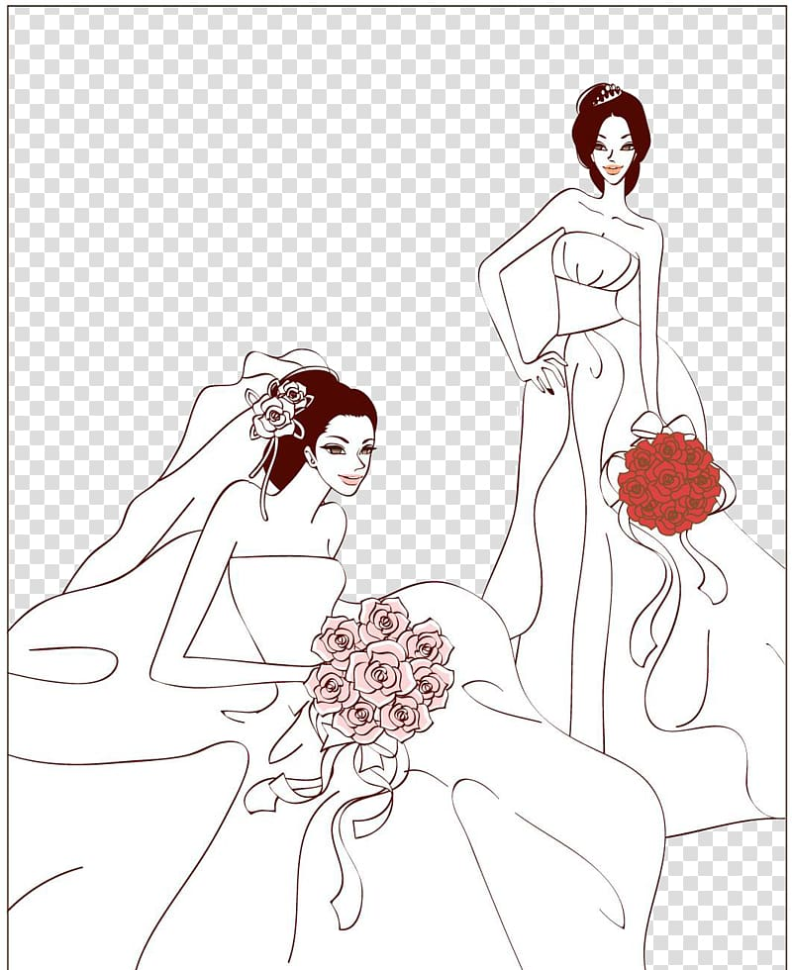
gwyn

Slide 3
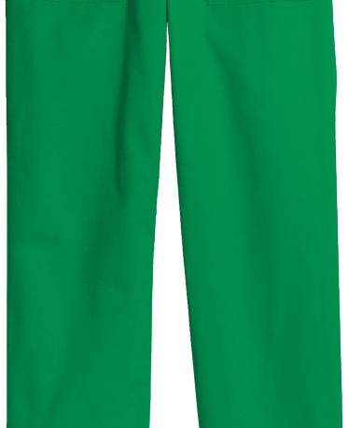
gwyrdd

Slide 4

glas

Slide 5

porffor / piws

Slide 6

coch

Slide 7

pinc

Slide 8

oren

Slide 9

melyn

Slide 10

llwyd

Slide 11
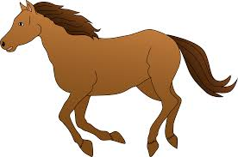
brown

Slide 12

du

Slide 13
gwyn

Slide 14
gwyrdd

Slide 15
glas

Slide 16
porffor / piws

Slide 17
coch

Slide 18
pinc

Slide 19
oren

Slide 20
melyn

Slide 21
llwyd

Slide 22
brown

Slide 23
du

Slide 24

Dw i’n gwisgo …
…melyn
…oren
…coch
…gwyrdd
…piws
…glas
…

Slide 25


Dw i’n licio …
Dw i’n licio
gwisgo melyn
Dw i’n licio
melyn ar y waliau

Slide 26



Sut dach chi?
Hapus?
Trist?
Cwestiynau?

Slide 27
Hwyl fawr Ffrindiau!
Wela i chi wythnos nesa!

